Slide 1

Projets M2L

Slide 2
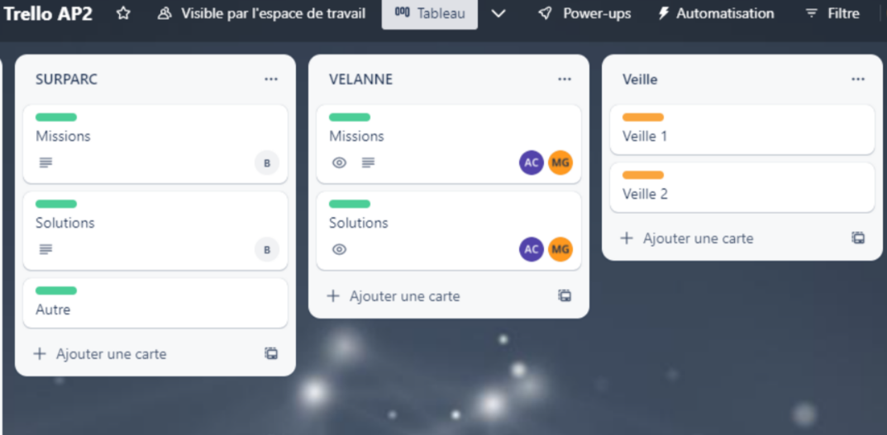
Organisation
Pour la réalisation des Projet VELANNE et SURPARC nous nous sommes organisés par le biais d’un Trello, dans un travail fait main dans la main par le biais de réunions dans nos locaux et sur Teams.
Pour la réalisation du travail, nous avons réparti les tâches entre les deux équipes de notre pôle technique.

Slide 3
Projet VELANNE

Slide 4
Les demandes de M2L
Un réseau par ligue,
Un réseau "public" wifi regroupant l'ensemble des points d'accès sans fil,
Un réseau "public" filaire regroupant les prises Ethernet des salles ressources,
Un réseau regroupant les bureaux administratifs, la salle de reprographie et la salle multimédia,
Un réseau regroupant les trois écrans d'affichage,
Un réseau de type DMZ dans lequel on trouve un ensemble de serveurs accessibles depuis l'extérieur,
Un réseau d'administration des commutateurs.

Slide 5
Solutions proposées
La première solution est de conserver les équipements déjà acquis de M2L, le seul coût sera celui de la configuration des VLAN.
La deuxième solution est de remplacer tous les switchs par des nouveaux switchs cisco, ce qui facilitera la configuration par nos équipes.

Slide 6
Quel est l'intérêt d’un VLAN ?
Un VLAN va permettre de segmenter un réseau en plusieurs parties afin d’avoir un meilleur trafic en réduisant les paquets inutiles (broadcast). Un Vlan renforce la sécurité car il permet d’isoler les données sensibles dans un sous réseau et il facilitera la gestion du réseau.

Slide 7
Comment configurer un VLAN
Voici les commandes à effectuer pour créer un VLAN (commandes cisco) :
Config t (Pour accéder au mode de configuration)
Vlan 1 (Pour créer un VLAN)
Name RéseauDMZ (Pour nommer le VLAN créer)
Interface F0/1 (Pour accéder à l’interface de ce port)
Switchport mode trunk (Pour que la liaison n’accepte que les VLAN associés)
No Shutdown (Pour activer l’interface de connexion)

Slide 8
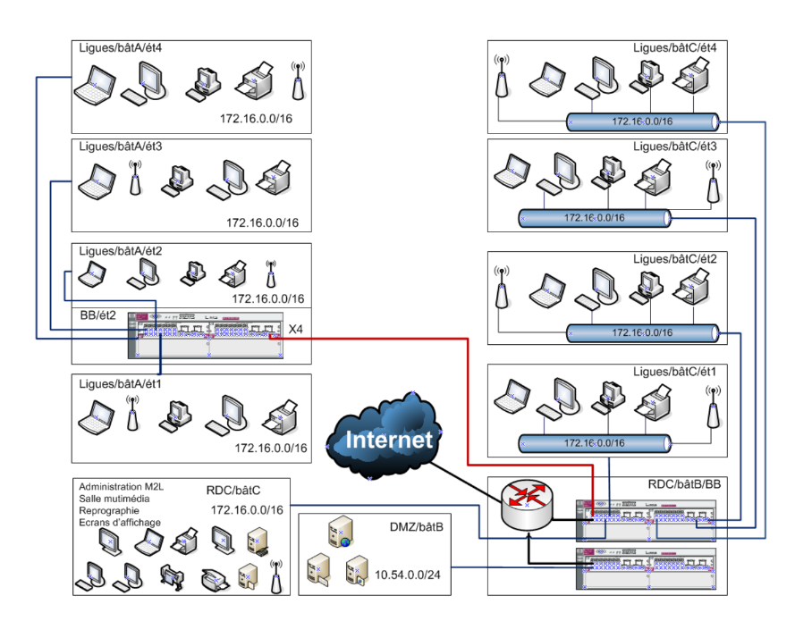
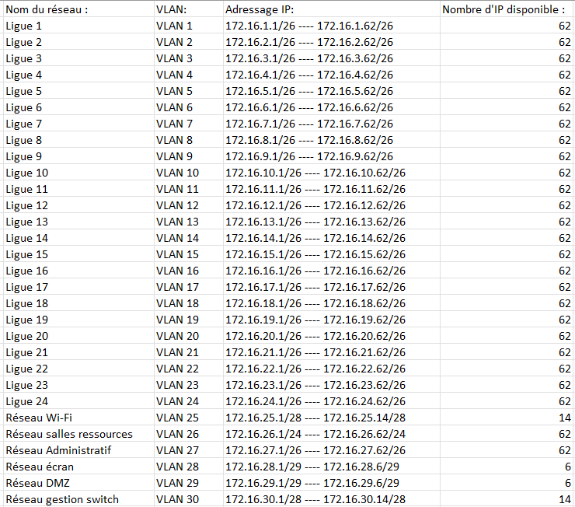
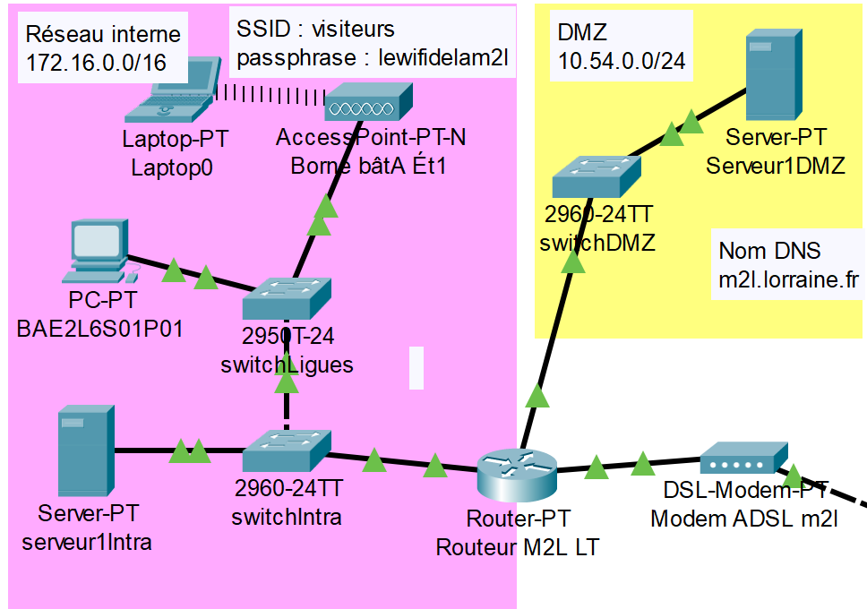
Détail de l'adressage IP des VLAN et de l’équipement

Slide 9
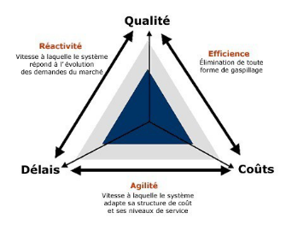
Estimation des coûts et délais
Pour la première solution :
Délais court (environ 3 semaines)
Peu coûteux 1 200€ TTC
Pour la seconde solution :
Délais plus long (de 5 à 6 semaines)
Plus coûteux 5 327,42€ TTC
Matériel Neuf

Slide 10
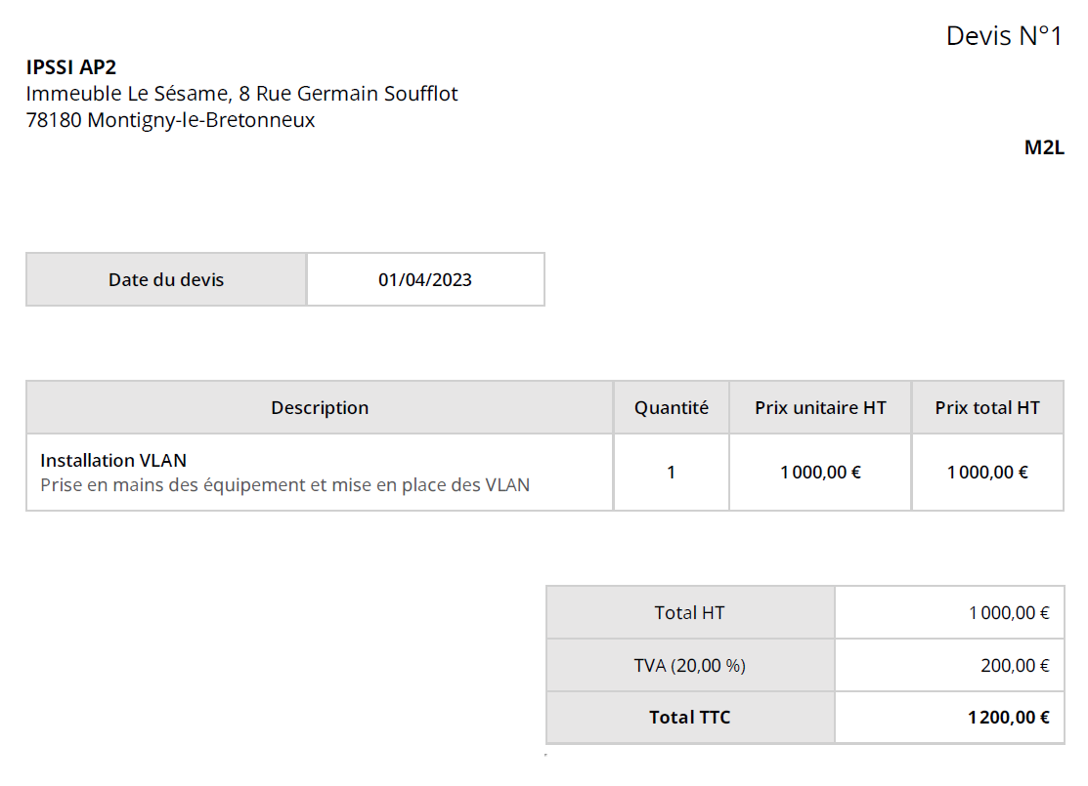
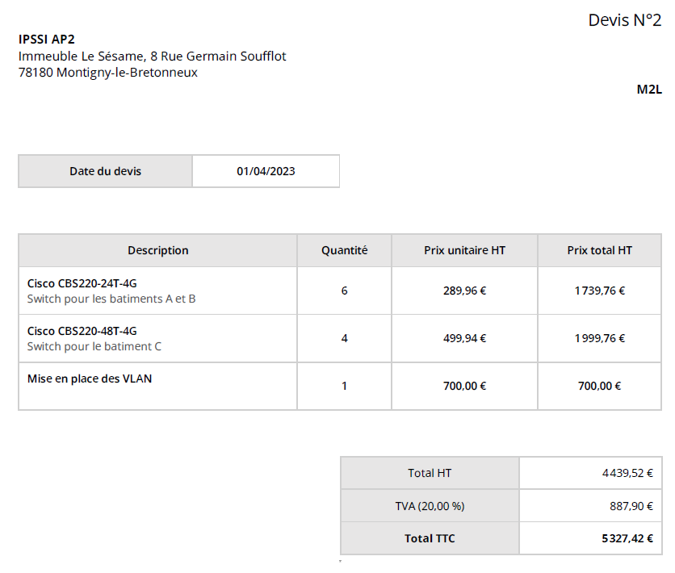
Devis de la prestation

Slide 11
Conclusion
Pour la première solution
Points forts :
Coût matériel faible
Durée d’installation plus courte
Points faibles :
Equipements non neufs (potentiellement usé)
Maintenance plus difficile
Prise en mains des équipements existants
Pour la deuxième solution
Points forts :
Equipements neufs
Equipement de secours
Réseau homogène
(configuration rapide)
Points faibles :
Équipements coûteux

Slide 12
Projet SURPARC

Slide 13
Les demandes de la M2L
Vérifier que l'ensemble des postes sont bien à jour au niveau de la sécurité (applications, système et antivirus)
Répertorier les logiciels nécessitant une licence payante et vérifier l'existence de celle-ci
Lister les différentes versions des logiciels bureautiques installées sur les postes administratifs et procéder à une homogénéisation des versions
Repérer les matériels en fin de garantie
Gérer les incohérences dans le parc comme un même nom d'hôte ou une même adresse IP
Vérifier si les postes installés dans la salle multimédia permettent de répondre aux nouveaux besoins (matériels et logiciels)
Repérer les éléments d'interconnexion réseau et leur rattacher de la documentation

Slide 14
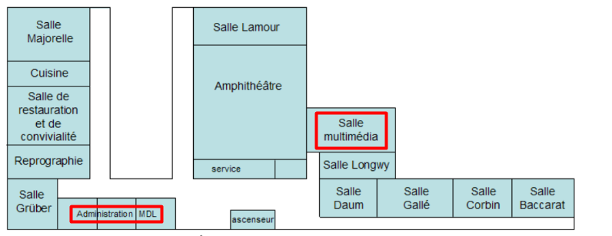
Les équipements de la M2L
La M2L possède entre 52 et 58 ordinateurs. 25 en salle multimédia, 27 dans les salles d’administration et quelques ordinateurs dans des salles diverses. Ces ordinateurs sont tous reliés à une Active Directory qui n’est pas bien organisée et possède des défauts. Certaines personnes disposent d’ordinateur portable personnel qu’il branche directement au réseau mais ne sont pas comptées dans les demandes de la M2L.

Slide 15
Solutions proposée​s
Première solution : Complète re configuration manuelle de l'entièreté du parc informatique. Sur une totalité de 1 mois maximum, un technicien viendra sur place et s’occupera de 2-3 jours ordinateur par jour commençant par la salle multimédia étant donné qu’il n’y est pas d’utilisation prévue.
Deuxièmement solution :
Adaptation de l’Active Directory du parc informatique. Sur une totalité de 14 jours, un technicien viendra sur place et s’occupera du remaniement de l’Active Directory. Il utilisera la base mise en place pour utiliser le contrôle à distance et mettre en œuvre les demandes de la M2L.

Slide 16
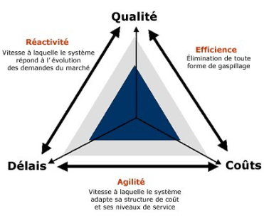
Solution Manuelle
Estimation de la durée du projet : 1 mois pour une personne déployée sur place
Estimation des coûts : 14 500€ TTC.​
Estimation des fonctionnalités à développer :​
Configuration manuelle de l'entièreté du parc informatique.

Slide 17
Solution AD
Estimation de la durée du projet : 14 jours pour une personne déployée sur place
Estimation des coûts : 8 352€ TTC.​
Estimation des fonctionnalités à développer :​
Reprise de l’active Directory avec un remaniement complet et une remise en forme.

Slide 18
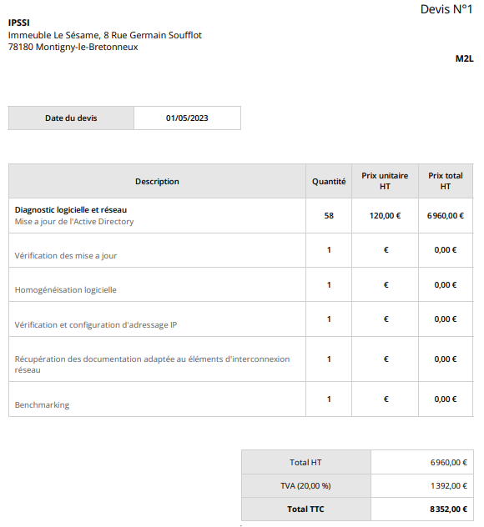
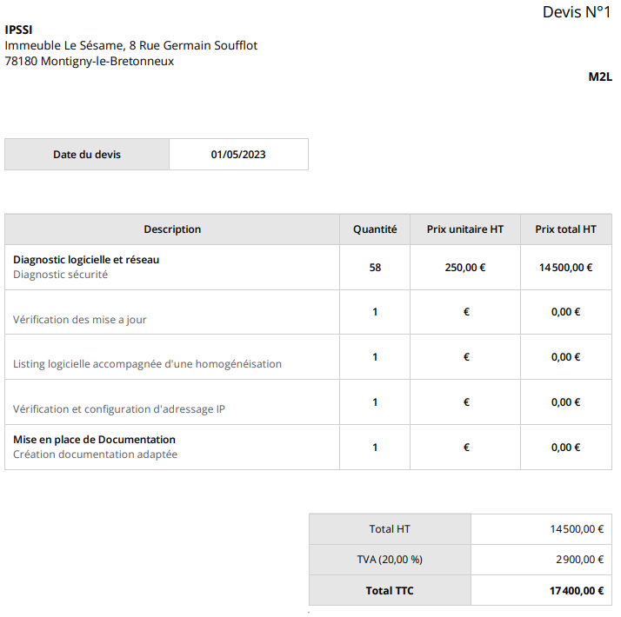
Devis (Contrat à complétion)

Slide 19
Activation des mise à jour automatique sur l’AD
Pour mettre à jour des ordinateurs à l'aide d'un Active Directory, voici les étapes à suivre :
Créer une stratégie de groupe pour les mises à jour : Dans l'Active Directory, vous pouvez créer une stratégie de groupe qui spécifie les paramètres pour les mises à jour. Par exemple, vous pouvez définir les horaires de mise à jour, les types de mises à jour à installer, les sources de mises à jour, etc.
Appliquer la stratégie de groupe aux ordinateurs : Une fois que vous avez créé la stratégie de groupe, vous pouvez l'appliquer aux ordinateurs que vous souhaitez mettre à jour. Vous pouvez le faire en ajoutant les ordinateurs à un groupe spécifique, qui est lié à la stratégie de groupe pour les mises à jour.
Vérifier les mises à jour : Une fois que la stratégie de groupe est appliquée aux ordinateurs, ils recevront les mises à jour automatiquement selon les paramètres que vous avez définis dans la stratégie de groupe. Vous pouvez vérifier que les mises à jour ont été installées en vérifiant l'historique des mises à jour sur chaque ordinateur.
Par exemple, si vous souhaitez installer une mise à jour de sécurité sur tous les ordinateurs de votre réseau, vous pouvez créer une stratégie de groupe qui spécifie les paramètres pour l'installation automatique des mises à jour de sécurité. Vous pouvez ensuite appliquer cette stratégie de groupe aux ordinateurs que vous souhaitez mettre à jour. Les ordinateurs recevront alors automatiquement la mise à jour de sécurité selon les paramètres que vous avez définis dans la stratégie de groupe.

Slide 20
Faire des installation logicielle grâce à l’AD
Pour installer un logiciel sur plusieurs ordinateurs à l'aide d'Active Directory, vous pouvez suivre les étapes suivantes :
Assurez-vous que le logiciel que vous souhaitez installer est compatible avec l'environnement de votre réseau et que vous disposez des droits d'administration nécessaires pour effectuer l'installation.
Créez un package d'installation MSI ou un fichier d'installation EXE pour le logiciel que vous souhaitez installer.
Ajoutez ce package d'installation au partage de fichiers réseau de votre Active Directory afin que les ordinateurs du domaine puissent y accéder.
Créez un objet de stratégie de groupe dans Active Directory pour spécifier les ordinateurs sur lesquels le logiciel doit être installé et déployé.
Configurer la stratégie de groupe pour déployer le package d'installation sur les ordinateurs sélectionnés. Vous pouvez spécifier les options d'installation, telles que le chemin d'installation, le mode silencieux, etc.
Vérifiez que les ordinateurs ont accès au partage de fichiers réseau contenant le package d'installation et que la stratégie de groupe a été appliquée à ces ordinateurs.
Sur chaque ordinateur, le logiciel sera installé automatiquement lors du prochain redémarrage ou de la prochaine connexion de l'utilisateur.

Slide 21
Conclusion
Pour la première solution
Points forts :
Expertise sur place
Configuration personnalisée
Aucun blocage de poste (continuité du service)
Points faibles :
Plus longue mise en place
Coût plus important
Pour la deuxième solution
Points forts :
Mise en place rapide
Coût amoindris
Points faibles :
Active Directory peut être capricieux
Neutralise un poste durant la main d’oeuvre

Slide 22
FIN
Merci pour votre attention :)

